Slide 1
TRƯỜNG ĐẠI HỌC THÔNG TIN LÊN LẠC
KHOA: CÔNG NGHỆ THÔNG TIN
LỚP: DHCN 1B.
BÁO CÁO
MÔN: LẬP TRÌNH TRÒ CHƠI VÀ MÔ PHỎNG

Slide 2
ĐỀ TÀI: TRÒ CHƠI GAME CON RẮN .
GIÁO VIÊN HƯỚNG DẪN: NGUYỄN VIỆT HÙNG
NHÓM SINH VIÊN THỰC HIỆN:
Lê Kim Lợi
Biện Nhật Tân
Phạm Tấn Minh

Slide 3
I. Giới thiệu về bài tập lớn
1. Lập trình Java
Java là một công nghệ xây dựng các ứng dụng phần mềm có vị trí rất lớn trong những năm cuối thế kỉ 20, đầu thế kỉ 21. Nó được coi là công nghệ mang tính chất cách mạng và khả thi nhất trong việc tạo ra các ứng dụng có khả năng chạy thống nhất trên nhiều nền tảng mà chỉ cần biên dịch một lần.
Xuất hiện lần đầu năm 1992 như là ngôn ngữ dung trong nội bộ tập đoàn Sun Microsystems để xây dựng ứng dụng điều khiển các bộ xử lý bên trong máy điện thoại cầm tay, lò vi sóng. Không chỉ là ngôn ngữ, Java còn là một nền tảng phát triển và triển khai ứng dụng trong đó máy ảo Java, bộ thông dịch có vai trò trung tâm.

Slide 4
2. Ngôn ngữ C#
C# (đọc là "C thăng" hay "C sharp" ("xi-sáp")) là một ngôn ngữ lập trình hướng đối tượng được phát triển bởi Microsoft, là phần khởi đầu cho kế hoạch .NET của họ. Tên của ngôn ngữ bao gồm ký tự thăng theo Microsoft nhưng theo ECMA là C#, chỉ bao gồm dấu số thường. Microsoft phát triển C# dựa trên C++ và Java. C# được miêu tả là ngôn ngữ có được sự cân bằng giữa C++, Visual Basic, Delphi và Java.
II. Tổng quan về game con rắn
1. Tổng quan
Do nhu cầu công nghệ đang dần được đa dạng hóa vào lối sống của mọi người hiện nay. Và nhu cầu giải trí của mọi người càng phổ biến, nên nhóm đã phát triển một đề tài kết hợp 2 yếu tố trên để tạo ra một trò chơi, nhằm đi đôi với sự phát triển của thời đại.

Slide 5
2. Mô tả game con rắn
Mô tả về game con rắn: Người chơi có thể chọn bản đồ và mức độ tùy thuộc vào mỗi người chơi. Khi bắt đầu chơi, thì người chơi game có thể điều khiển con rắn bằng 4 phím mũi tên: lên, xuống, trái, phải. Để di chuyển đường đi cho con rắn không bị đâm vào các chướng ngại vật được lập trình sẵn. Và có những vật phẩm nằm ngẫu nhiên trên bản đồ, khi con rắn ăn các vật phẩm đó thì độ dài của nó sẽ tăng lên, ăn càng nhiều vật phẩm thì con rắn sẽ càng dài.
3. Môi trường chạy game con rắn.
Phần mềm chạy game con rắn: Java, JDK.

Slide 6
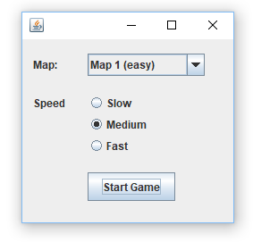
4. Hướng dẫn thao tác chơi và các phím chơi
Chọn mức độ chơi

Slide 7
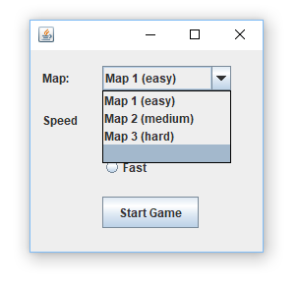




Chọn bản đồ chơi
Các phím di chuyển con rắn
: Di chuyển sang phải
: Di chuyển lên
: Di chuyển xuống
: Di chuyển sang trái

Slide 8
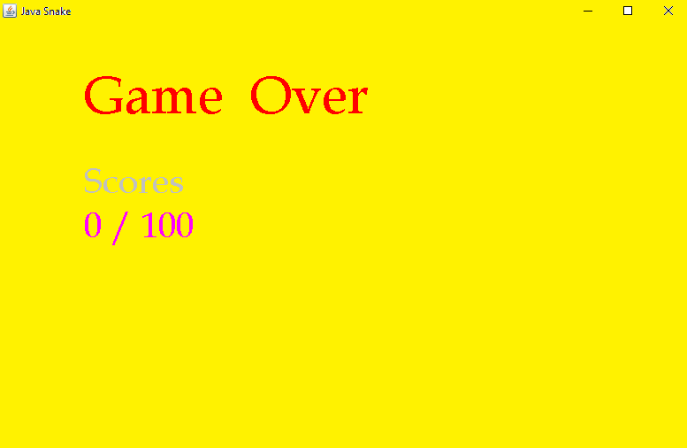
Kết thúc game hiển thị

Slide 9
III. Các chức năng đã thực hiện được
Tạo ra bản đồ chơi từ dễ đến khó để người chơi có thể tùy thích lựa chọn
Tạo ra tốc độ di chuyển con rắn từ chậm tới nhanh
Hiển thị kết quả trò chơi
Quay lại chơi ban đầu
IV. Các mặt ưu điểm và hạn chế
1. Ưu điểm
Tạo ra một trò chơi giúp giải trí cao
Không gây tốn nhiều thời gian tiền bạc
Dựa vào một ngôn ngữ có thể tạo ra nhiều trò chơi khác nhau
2. Hạn chế
Chưa tạo ra được giao diện hoàn chỉnh bắt mắt người sử dụng
Cách thức chơi còn chưa lôi cuốn người sử dụng

Slide 10
Kinh nghiệm học được từ bài tập nhóm
- Hiểu rõ nhiều hơn về ngôn ngữ C#, java
Biết tạo ra trò chơi giải trí
Làm việc nhóm và phân công công việc một cách hiệu quả
Bổ sung được những kiến thức còn thiếu xót khi học về lập trình
Xin chân thành cảm ơn đến giáo viên Nguyễn Việt Hùng hướng dẫn môn lập trình và mô phỏng trò chơi để giúp cho nhóm em hoàn thiện sản phẩm.
Thông tin thành viên trong nhóm 6
Họ và tên | Mã số SV | Gmail | Số ĐT
Lê Kim Lợi | 14ĐC141 | lekimloi196@gmail.com | 01633386576
Biện Nhật Tân | 14ĐC164 | minhtp1996@gmail.com | 01665912379
Phạm Tấn Minh | 14ĐC144 | biennhattan@gmail.com | 01626358507

